Slide 1
Auto-Run
产品方案设计
基于运动状态识别及记录的运动类安卓移动应用
黎建辉、余炳明、阳应杰、黄成龙

Slide 2
CONTENTS
项目实施可行性
产品定位及目标用户群
产品内容总策划
运营推广计划方案

Slide 3
1
项目实施可行性

Slide 4
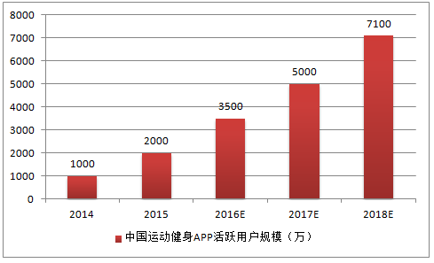
1
行业市场分析
ADD YOUR
TITLE HERE ADD
运动健身市场的发展和改变
消费门槛、过于专业的健身设备和场地等因素，限制了传统的健身房市场的发展。与之相对的是运动健身类APP的蓬勃发展，活跃用户增势明显，产业热度可见一斑

Slide 5

1
行业市场分析
人们越来越注重身体健康问题
随着经济发展，人群亚健康的普遍存在以及雾霾等环境问题的出现，会有越来越多的人重视运动健康。运动人群数量增加的同时，人们对运动质量的要求也会越来越高，而运动类app可以通过对运动的记录和科学的计算，为用户提供最佳的运动体验，这也是用户的需求所在

Slide 6




2
竞争分析及优势
户外运动类APP
室内锻炼类APP
垂直锻炼类APP
点击此处添加标题

Slide 7
2
产品定位及目标用户群

Slide 8
1
产品定位及目标用户群
主要的特色及吸引点在于日常运动记录，即自动识别和记录用户一天的运动数据并显示，这是其他运动类APP不具有的功能，是我们的优势所在。
我们产品的主要目标人群是：在读大学生及年轻的上班族群体。其中这些人群又可以分为：1.入门级的运动爱好者、2.资深的运动达人及3.运动量较少的普通人（上班族为主）
目标用户群
产品定位
我们的APP产品定位为专业的跑步骑行爱好者及普通的用户都可以使用的运动记录APP，产品特色或者说主要卖点在于简单易操作和智能化识别。

Slide 9
3
产品内容总策划

Slide 10
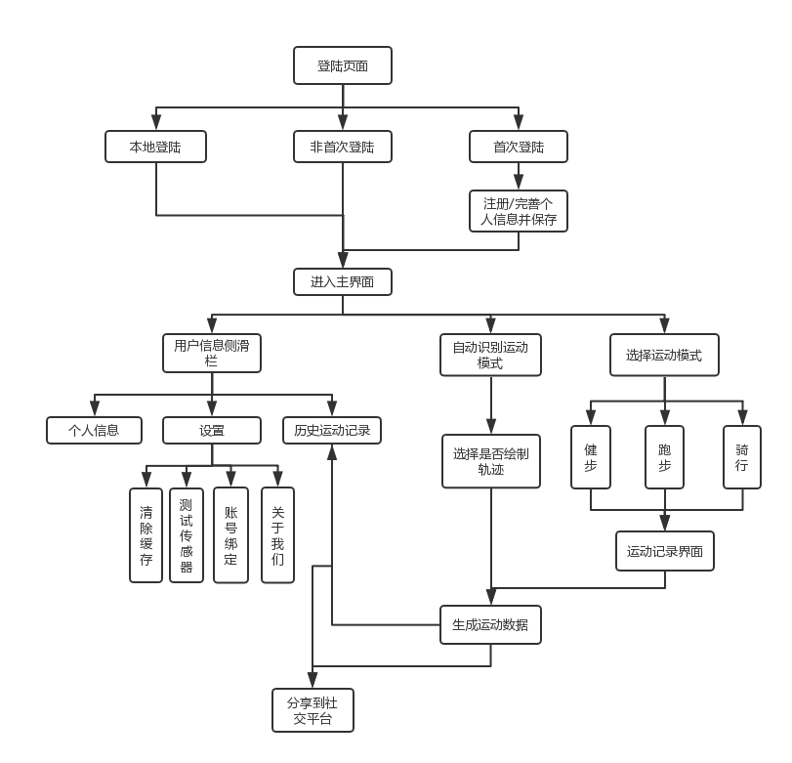
3
应用流程规划

Slide 11
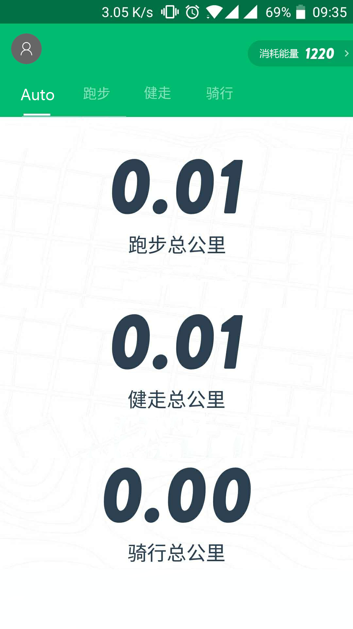
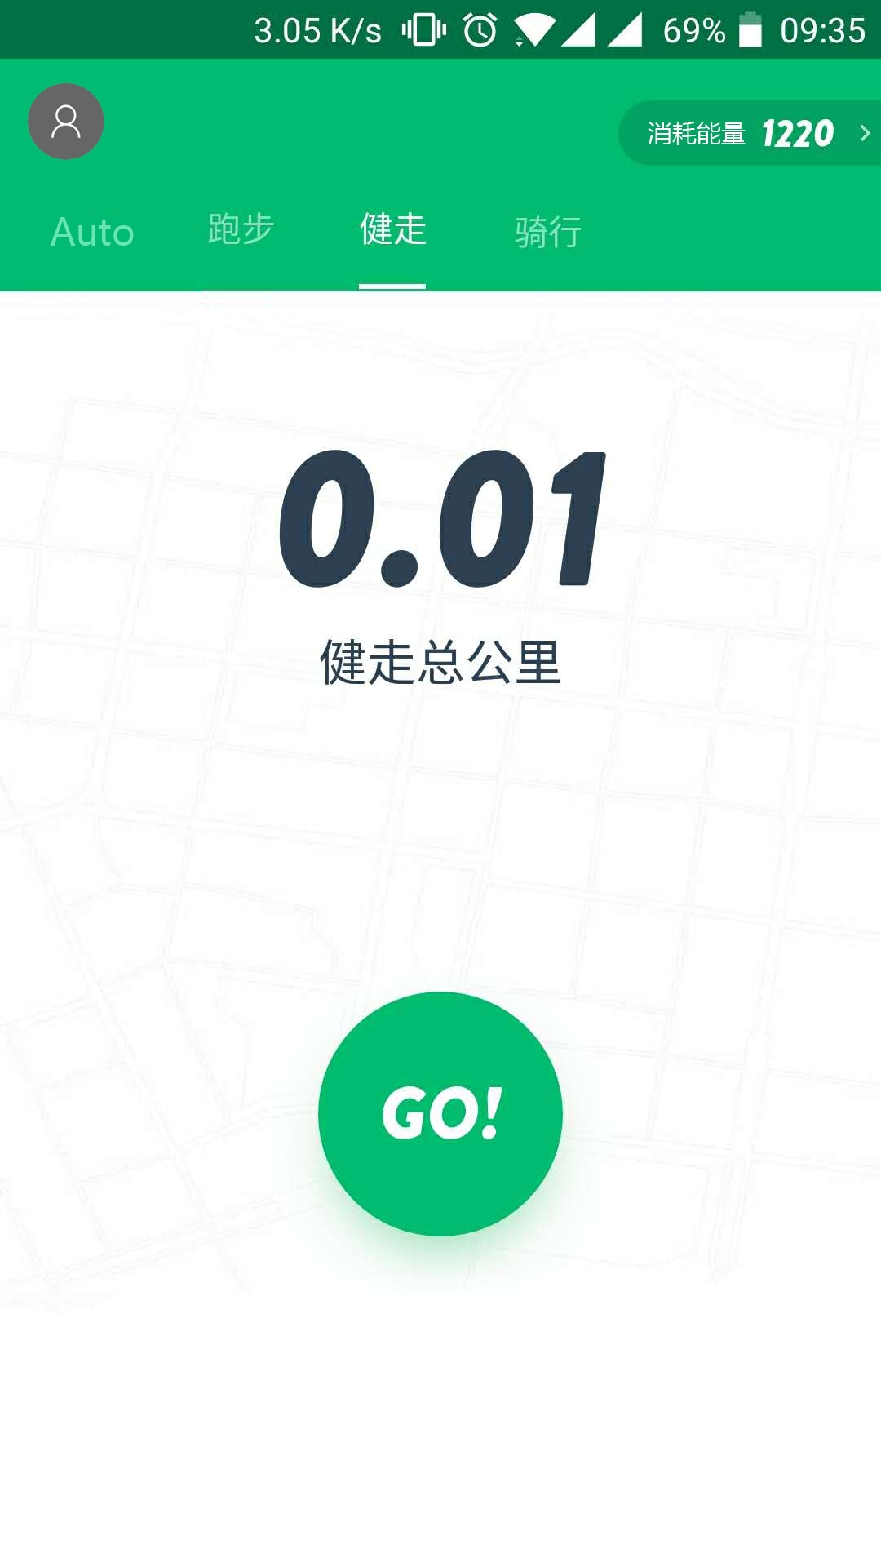
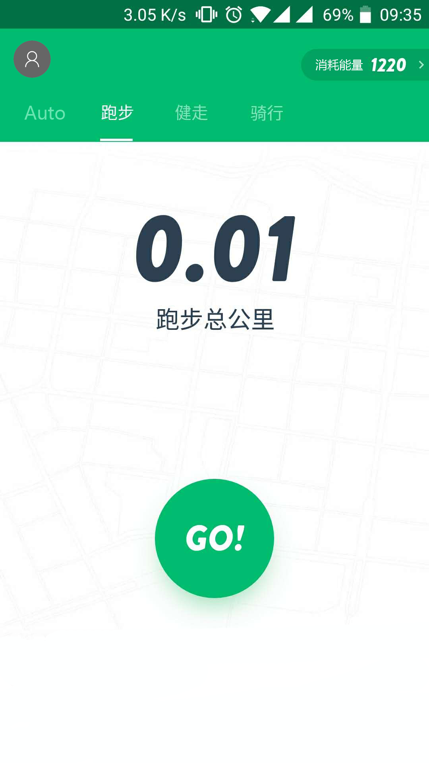
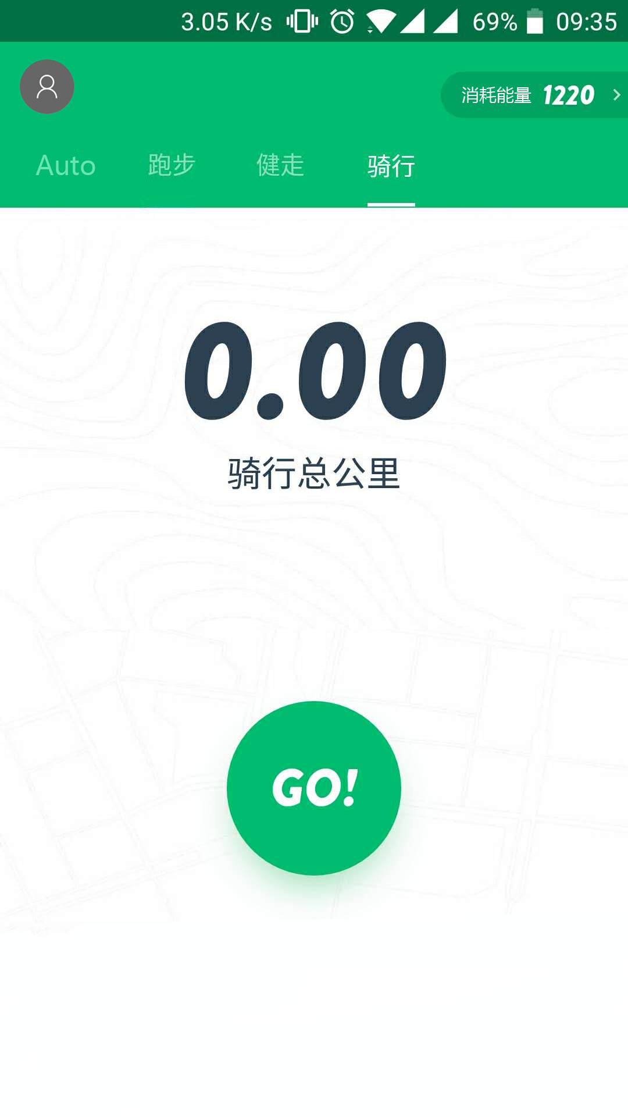
3
App原型（参考咕咚app）

Slide 12
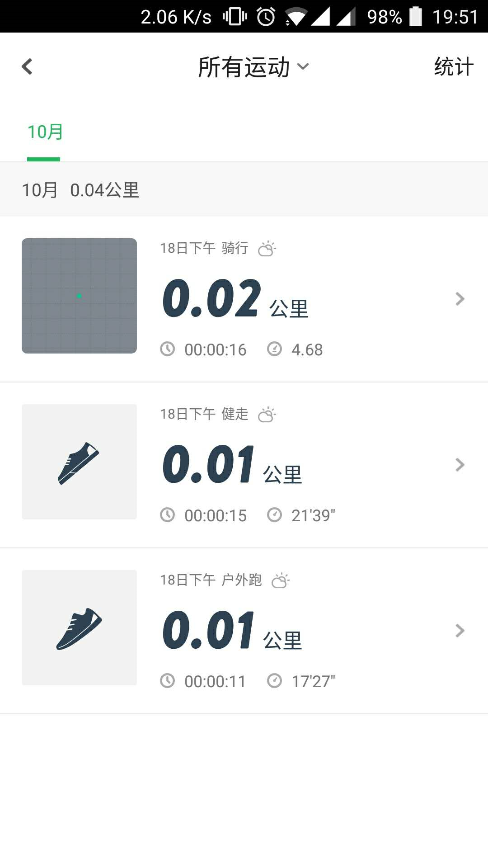
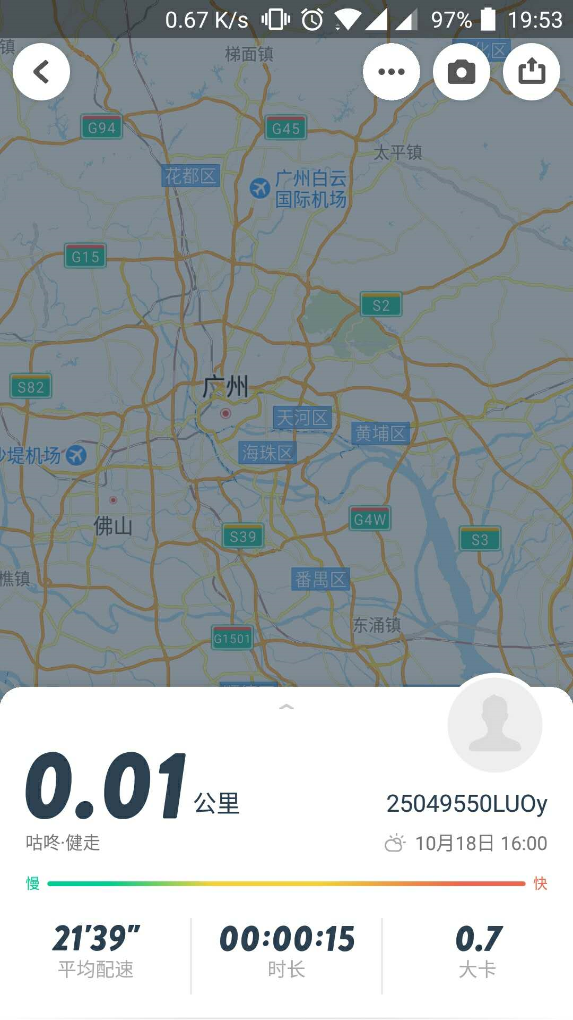
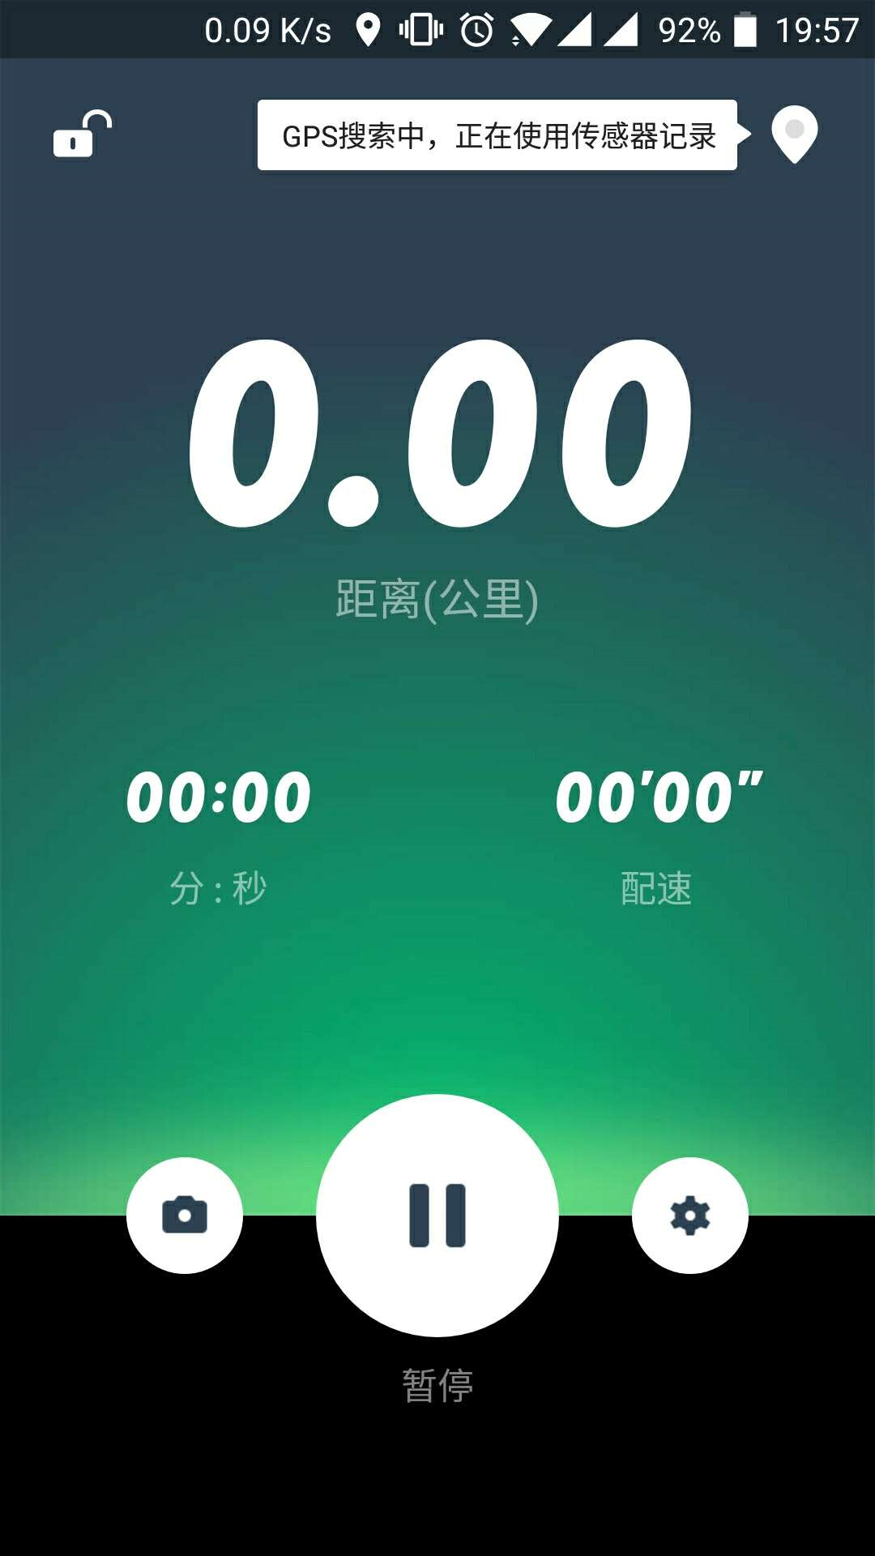
3
App原型（参考咕咚app）

Slide 13
3
设计与测试规范
87%
90%
75%
步行、跑步、骑行的数据记录准确率达到87%
绘制的轨迹准确率达到90%
自动识别运动状态的准确率达到75%

Slide 14
3
设计与测试规范
服务端测试
（1）用户能够正常登陆并获取用户历史数据（通过微信或者QQ）
（2）服务端能够安全保存管理用户数据
兼容性测试
（1）系统能够在各种安卓手机上正常运行
（2）各组件在不同尺寸的手机屏幕上都能正常显示和运行
准确性规范
（1）步行、跑步、骑行的数据记录准确率达到87%
（2）自动识别运动状态的准确率达到75%
（3）绘制的轨迹准确率达到90%

Slide 15
3
开发日程表
功能模块 | 预计开发所需时间
步行、跑步、骑行的数据记录 | 两周
绘制轨迹 | 一周
运动状态识别 | 三周
界面设计及各功能模块的结合 | 一周
服务端的搭建 | 一周

Slide 16
4
技术解决方案

Slide 17
4
运动识别
数据采集
基于Android手机集成的加速度，陀螺仪等传感器获取用户行为数据。
-监控手机位置：基于近距离和光传感器确定手机是否放置在口袋，若是则开始数据采集进行运动识别。(可选功能)
-运动检测： 基于三轴加速度和陀螺仪传感器，取其x, y, z轴的数据，运用统计学算法求平均值，标准差等特征，获取特征数据进行运动检测。
数据分析
基于数据挖掘/机器学习技术(预选weka环境)对采集的数据进行分析，运用算法(预选J48决策树，贝叶斯分类器)对数据进行分类决策，最终识别运动模式。

Slide 18
4
绘制轨迹
定位技术
-GPS ： 需要GPS硬件支持，直接和卫星交互来获取当前经纬度
-WiFi : Wifi定位是根据一个固定的WifiMAC地址，通过收集到的该Wifi热点的位置，访问网络上的定位服务以获得经纬度坐标。
运营推广计划方案
运营推广计划方案
地图
基于高德地图sdk + GPS精准定位，可在Android平台上绘制运动轨迹，并通过接口获取运动路程，时长等。

Slide 19
5
运营推广计划方案

Slide 20

5
运营推广计划方案
APP运营推广计划方案主要分为两大点：线上运营推广（侧重点）、线下运营推广。采用线上线下相互结合的推广方案，将实现1+1>2的效果。

Slide 21
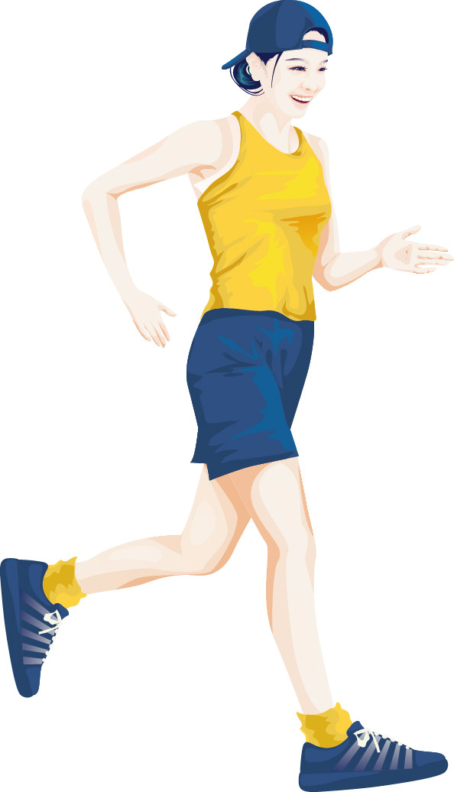
5
线上运营推广
1、ASO优化
用户非常习惯通过APP市场进行搜索下载APP，所以应用将会发布到各大APP市场，如苹果市场、安卓市场。重点优化IOS，分析安卓各大市场并根据情况进行跟踪，数据出来后，加大优化来争取大的安卓市场。
2、百科、问答、贴吧推广
在百度百科、互动百科、360百科、搜狗百科这些平台分别建立品牌词条。
在百度问答、搜搜问答、天涯问答、新浪问答等平台曝光产品。做这类问答平台时，注意不要简单粗暴，先认认真真地回答问题，再软性地插入品牌词。
重点维护百度贴吧，定时主动发帖，用户的帖子要及时回复。
3、微博推广
结合当下热点，原创辛辣点评，关注知名博主、知名同行博主，良性互动。结合产品，塑造具有个性化的产品形象。
4、新媒体推广
现阶段比较好的新媒体平台有：今日头条、一点资讯、凤凰自媒体、网易自媒体、搜狐自媒体、微信公众号、QQ公众号、知乎专栏、土豆视频、爱奇亿视频、优酷视频、腾讯视频。这类新媒体平台往往都有强大的流量支撑。只要有好内容的话，产品曝光率将非常可观。总之，突出产品创意是关键中的关键。

Slide 22
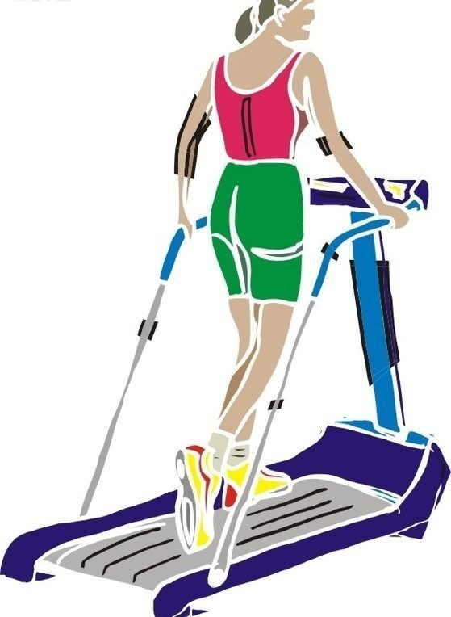
5
线下运营推广
1、校园推广 校园推广最好的方法是找代理，寻找校园形象大使。这类方法是按业绩拿提成，一年下来，校园大使努力的话，能带来不少的关注量。
2、IOS线下预装 可以找手机零售商提前把你APP装进去，如果与上级谈不妥的话，可以试着找营业员谈，再让营业员发展下线。
3、赞助推广 通过赞助校园活动或本身与产微软雅黑品有关联性的其他活动，提高产品的曝光率，让更多的用户了解到产品的内容以及它独具个性的创意。
4、发传单推广 最原始的地堆方式之一，成本不高，转换率一般，但依然有用。比如：发餐巾纸，毕竟每个人都能用得着，餐巾纸上可以印上二维码。也可以去和各大餐厅合作，这样既省去了商家购买餐巾纸的费用，也给自己省下了人工成本，互利共赢。
点击此添加标题
点击此处添标题
点击此处添标题
点击此处添加标题

Slide 23

5
运营推广过程中的数据分析
如ASO每天的下载数，活跃情况，各大新媒体的阅读数，QQ群有多少活跃用户，多少喜欢潜水的用户，他们中又有多少是产品使用者。透过这些数据后，可以调整运营推广策略，改变原有的内容模式，过一段时间后，再来分析对比数据。

Slide 24
团队分工
阳应杰：（制作PPT）
1.项目实施可行性报告（行业市场分析、竞争对手或同类产品分析、自身条件分析）
2.产品定位及目标（用户群分析等）
黎建辉：（制作PPT）
1.产品内容总策划（应用流程规划，设计与测试规范，开发日程表）
2.技术解决方案
黄成龙：（制作PPT）
1.推广方案
2.运营规划书
余炳明：写讲稿并讲PPT
一起讨论：设计、制作App原型
点击此添加标题
点击此处添标题
点击此处添加标题

Slide 25
THANK
YOU!

